Slide 1

将Deflate应用于单光子计数型硅像素探测器的无损压缩算法
报告人：马尉然
中国科学院高能物理研究所 HEPS探测器系统
Notes:
各位专家老师、同学，下午好，我代表HEPS光源探测器系统向大家汇报我们课题组在时间分辨探测器系统研制方面的最新进展

Slide 2
目 录
1 背景介绍
2 压缩算法的前期调研
3 本项目的代码架构
4 实验结果
1
Notes:
我的报告主要分为这三个部分，主要是介绍一些背景知识、组内研发的比较成熟的时间分辨探测器系统，以及我近期完成的先进时间分辨探测器的相关研究工作

Slide 3
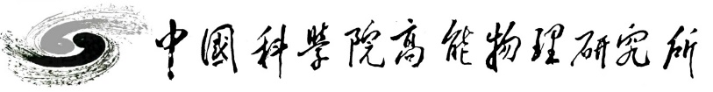
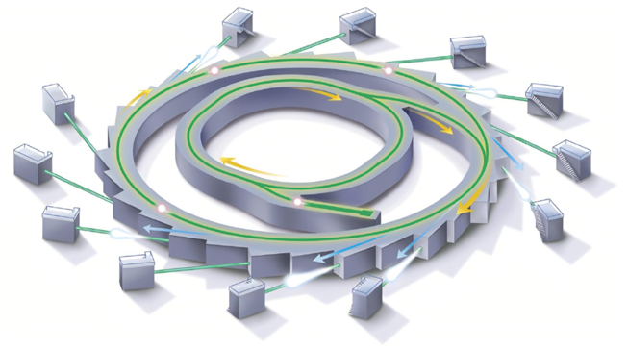
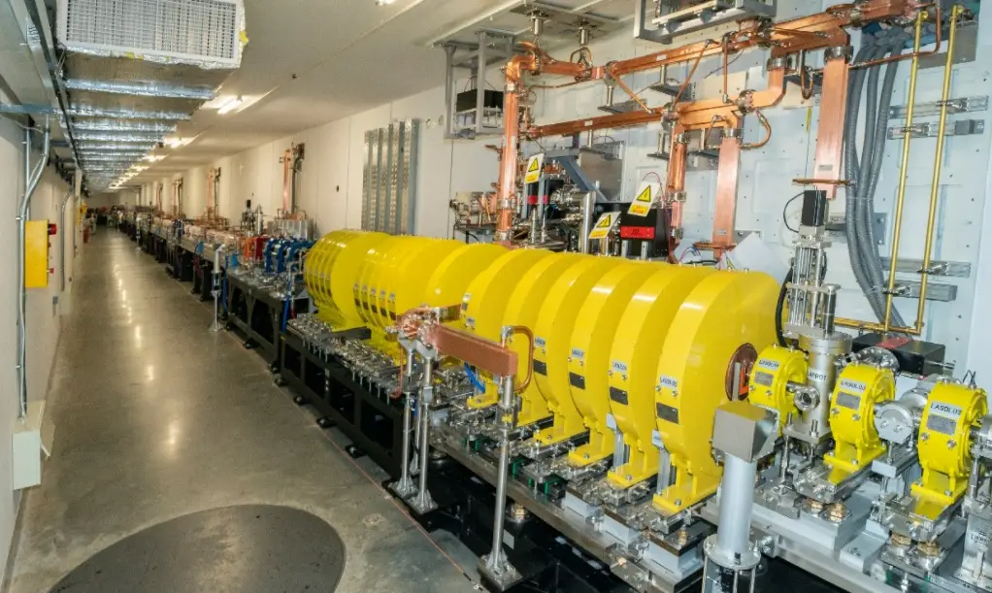
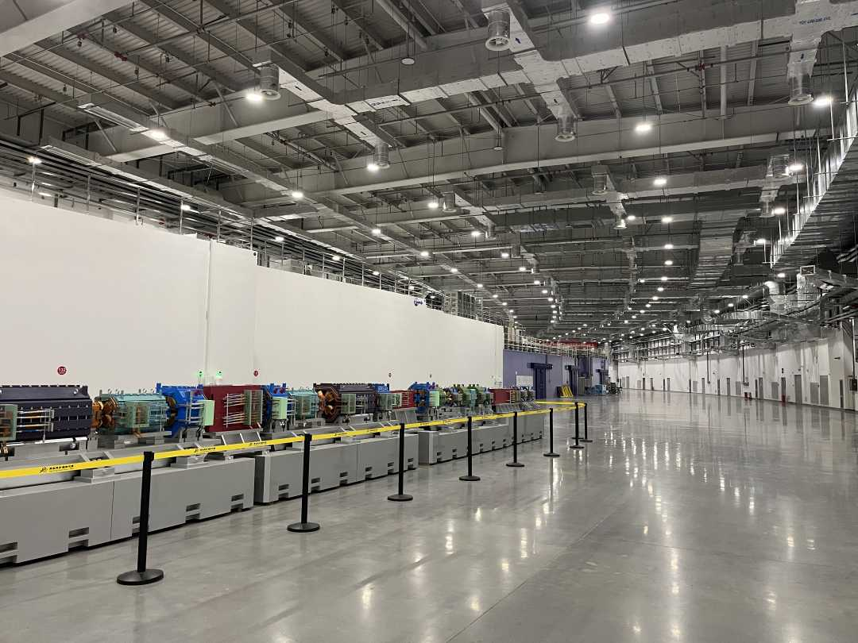
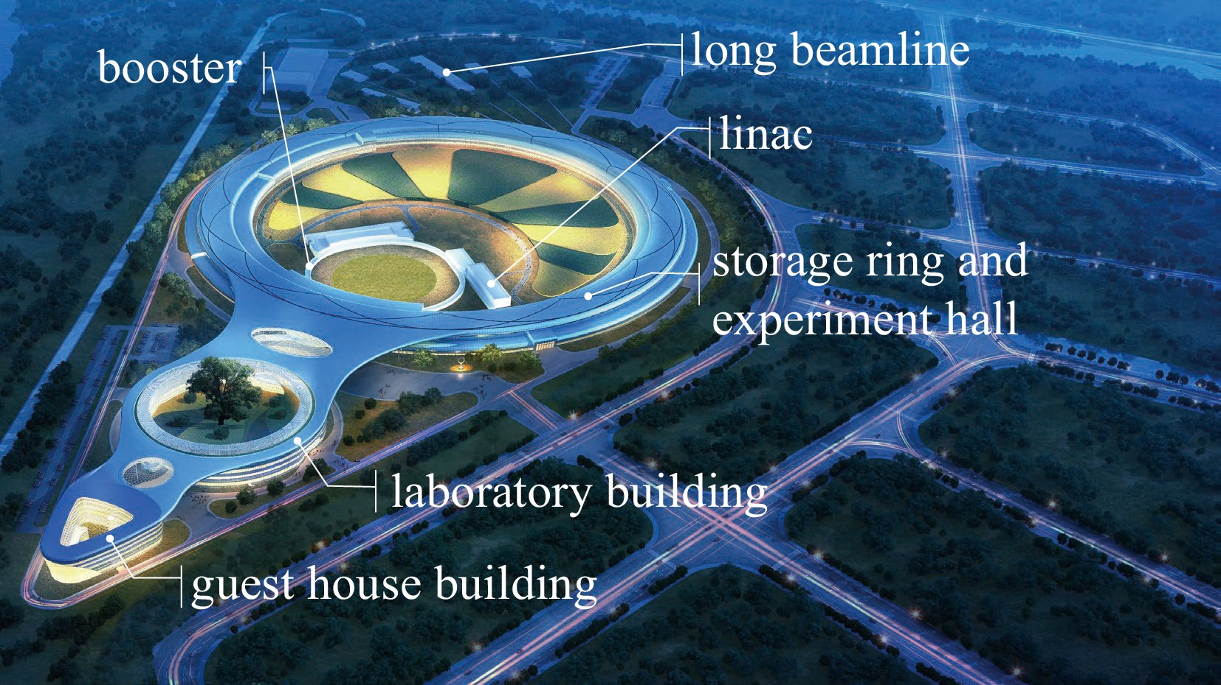
第四代同步辐射光源性能
储存环能量达6GeV
可提供能量达 300keV的X 射线
发射度优于0.06 nm ∙ rad
亮度达10 ²² photons/s/mrad 2 /mm2 / 0.1%BW

Slide 4
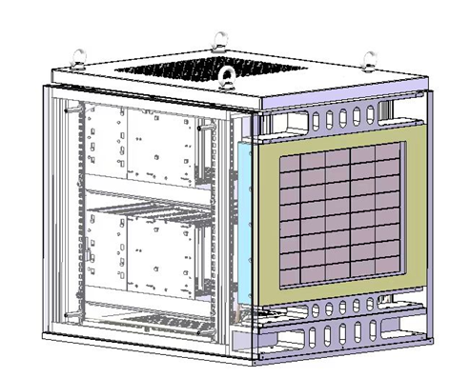
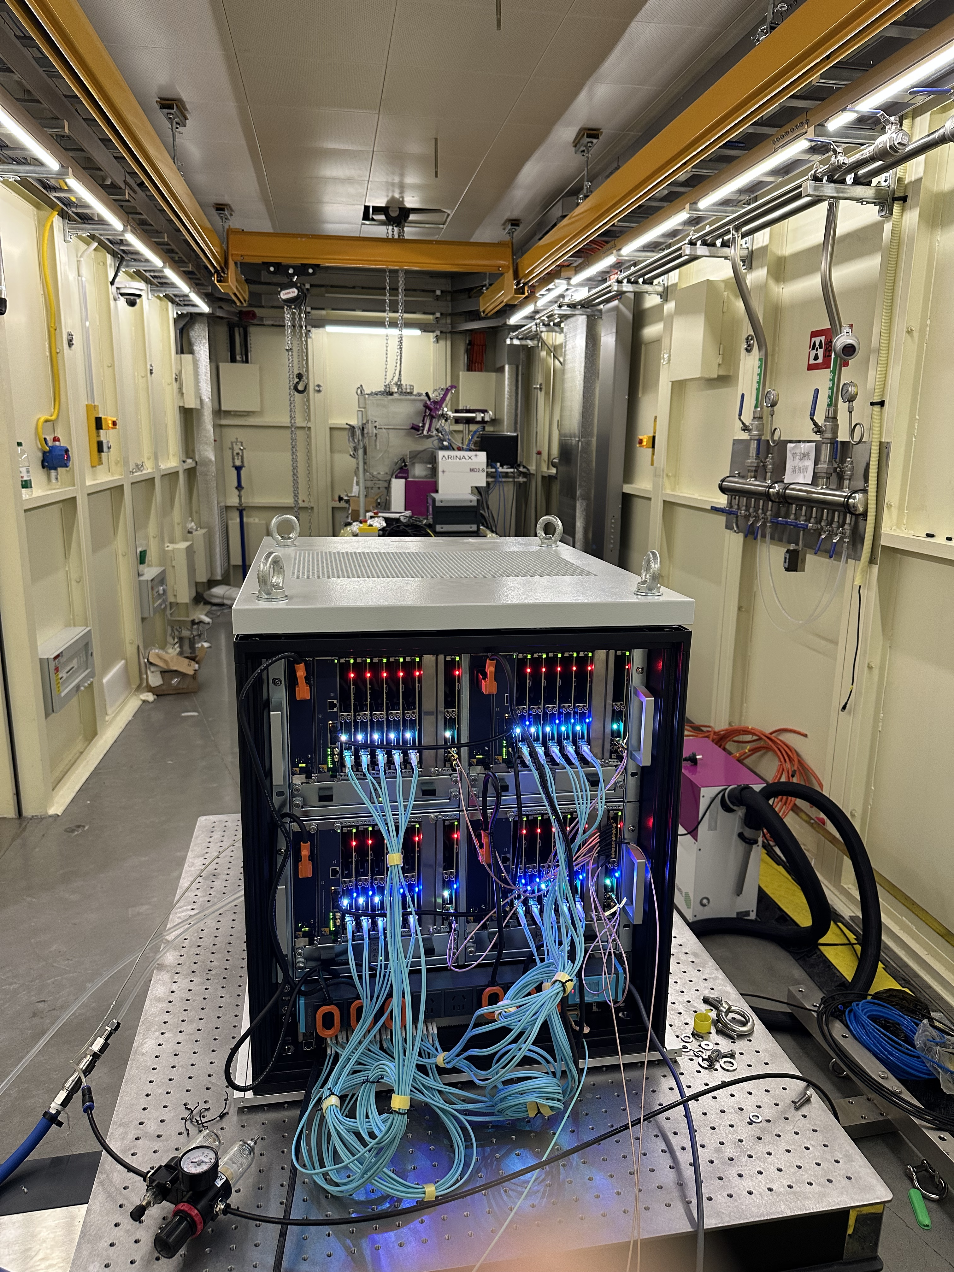
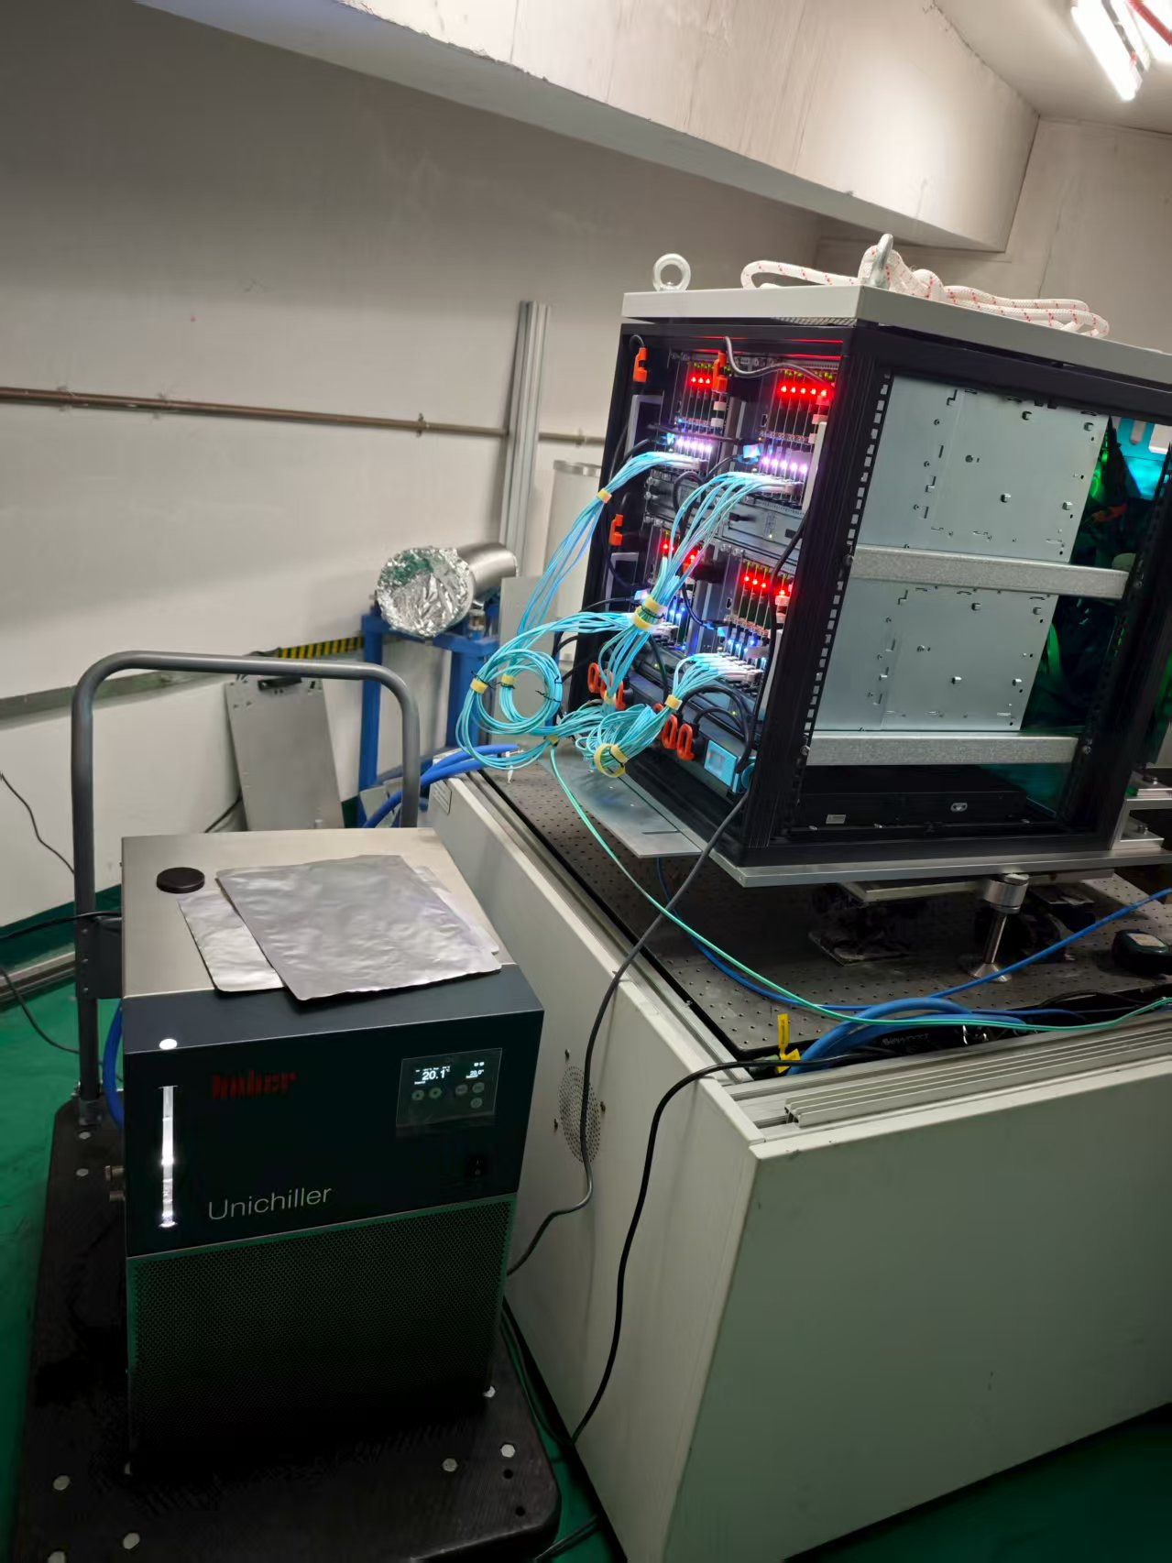
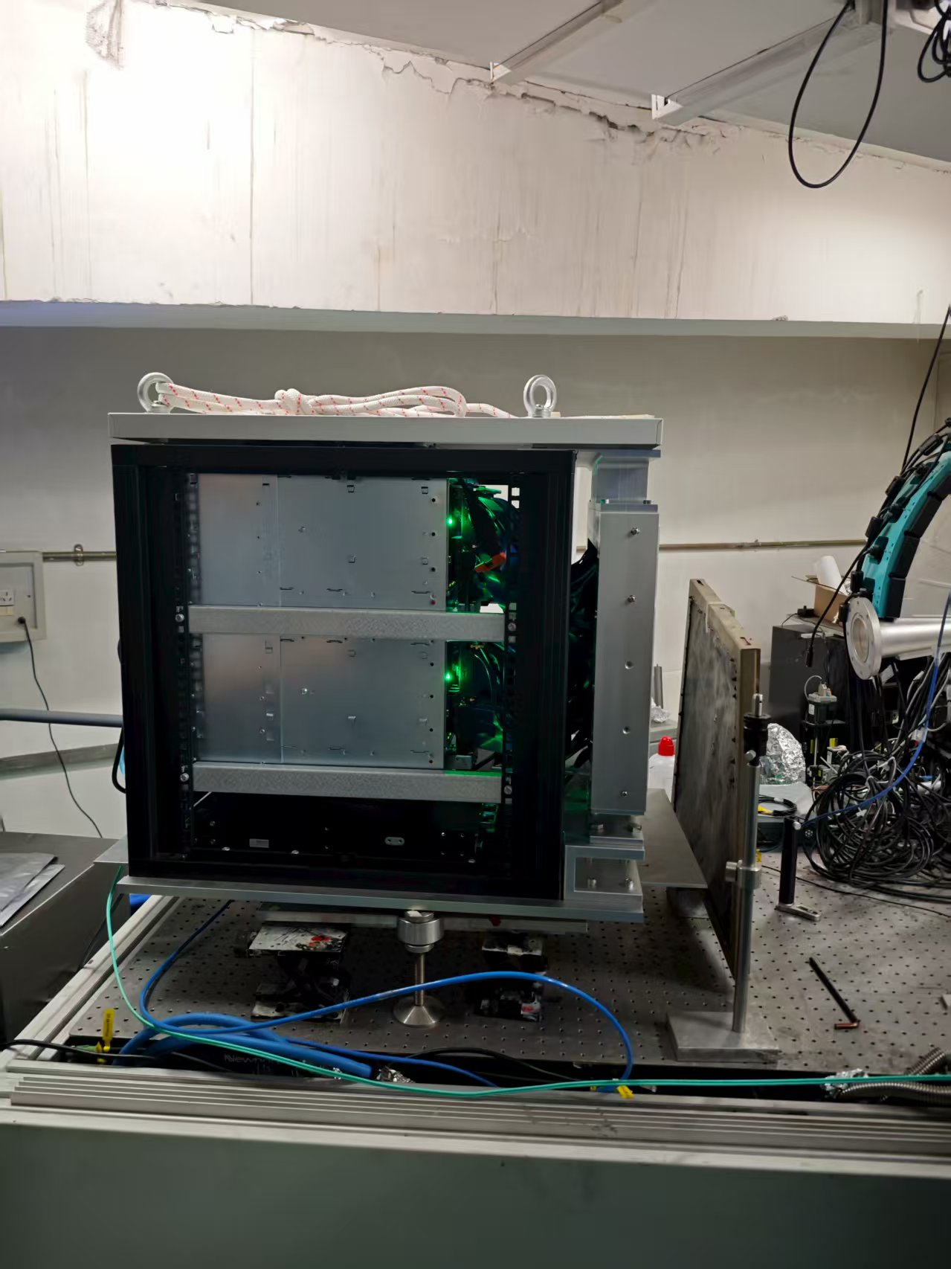
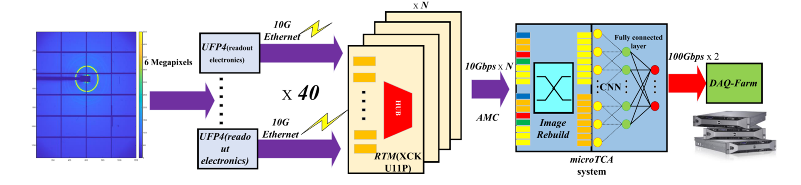
第四代硅像素探测器
更好的发挥第四代同步辐射光源的性能
Si – PIN传感器：
  像素尺寸140 um * 140 um
  传感器厚度450 um
  完全耗尽电压约60 V
探测器单模块构成
  像素阵列：128 * 96
  12个ASIC读出芯片(2 * 6)
探测器系统组成
  40个探测器前端模块（5 * 8）20个读出电子学板
  DAQ
第四代双阈值单光子计数型硅像素探测器-HEPS-BPIX

Slide 5
探测器规模和性能的提升
光源性能的提升
数据量的急剧增加
HPES-BPIX探测器在1kHz的帧率下每秒可产生192Gb的数据[1]。
ESRF光源理论上每天产生的数据量在PB量级,美国APS光源的年数据量预计达到200PB [2] 。
对探测器数据进行压缩刻不容缓
[1] H. Li et al., A study of the latest updates of the readout system for the hybrid-pixel detector at HEPS.
[2] Rao R. Synchrotrons face a data deluge. Phys Today (2020).

Slide 6
压缩算法调研
有损压缩与无损压缩
有损压缩 压缩前后数据有变化 | 无损压缩 压缩前后数据无变化
JPEG | Deflate
GIF | LZMA
WebP | LZ4
HEIF
无损压缩算法的性能与被压缩数据的内容密切相关
压缩性能依赖数据重复频率，重复的数据越多，压缩性能越好
单光子计数型硅像素探测器经刻度之后可以无噪声读出
X射线衍射实验数据分布相较于透射实验更为集中
并且0值较多，能够更好的发挥无损压缩性能。
实验数据分布
刻度前
刻度后
衍射实验
透射实验

Slide 7
不同算法性能对比
不同算法的压缩性能
算法：级别 | 压缩比 | 压缩速度(MB/s) | 解压缩速度(MB/s)
Deflate:1 | 4.666 | 146.9 | 434.8
Deflate:9 | 5.528 | 32.9 | 484.1
Zopfli | 5.77 | 0.2 | 460.1
Lzma:1 | 5.825 | 7.9 | 100.5
Lzma:9 | 6.231 | 4.4 | 102.2
Lzham:1 | 5.58 | 4.7 | 168.7
Lzham:9 | 5.768 | 0.2 | 172.7
Bzip2:1 | 5.71 | 11 | 52.3
Bzip2:9 | 5.867 | 11.1 | 52.3

Slide 8
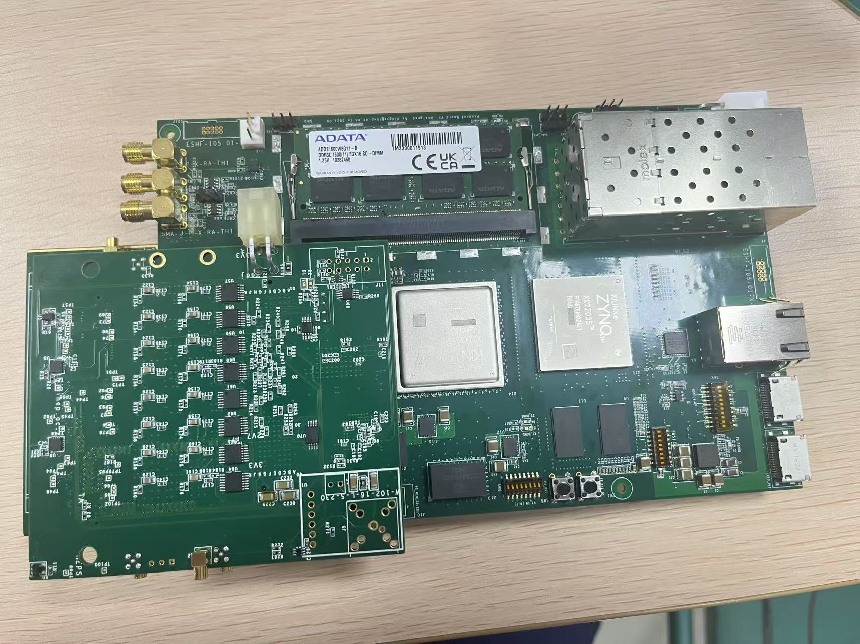
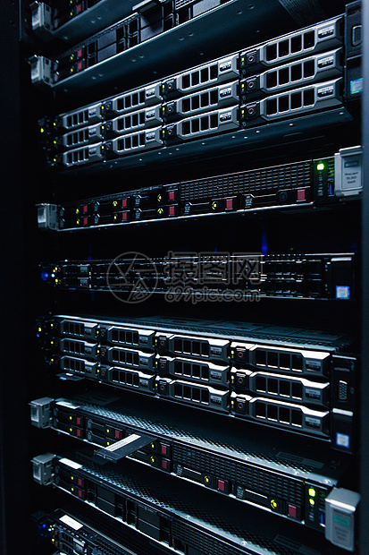
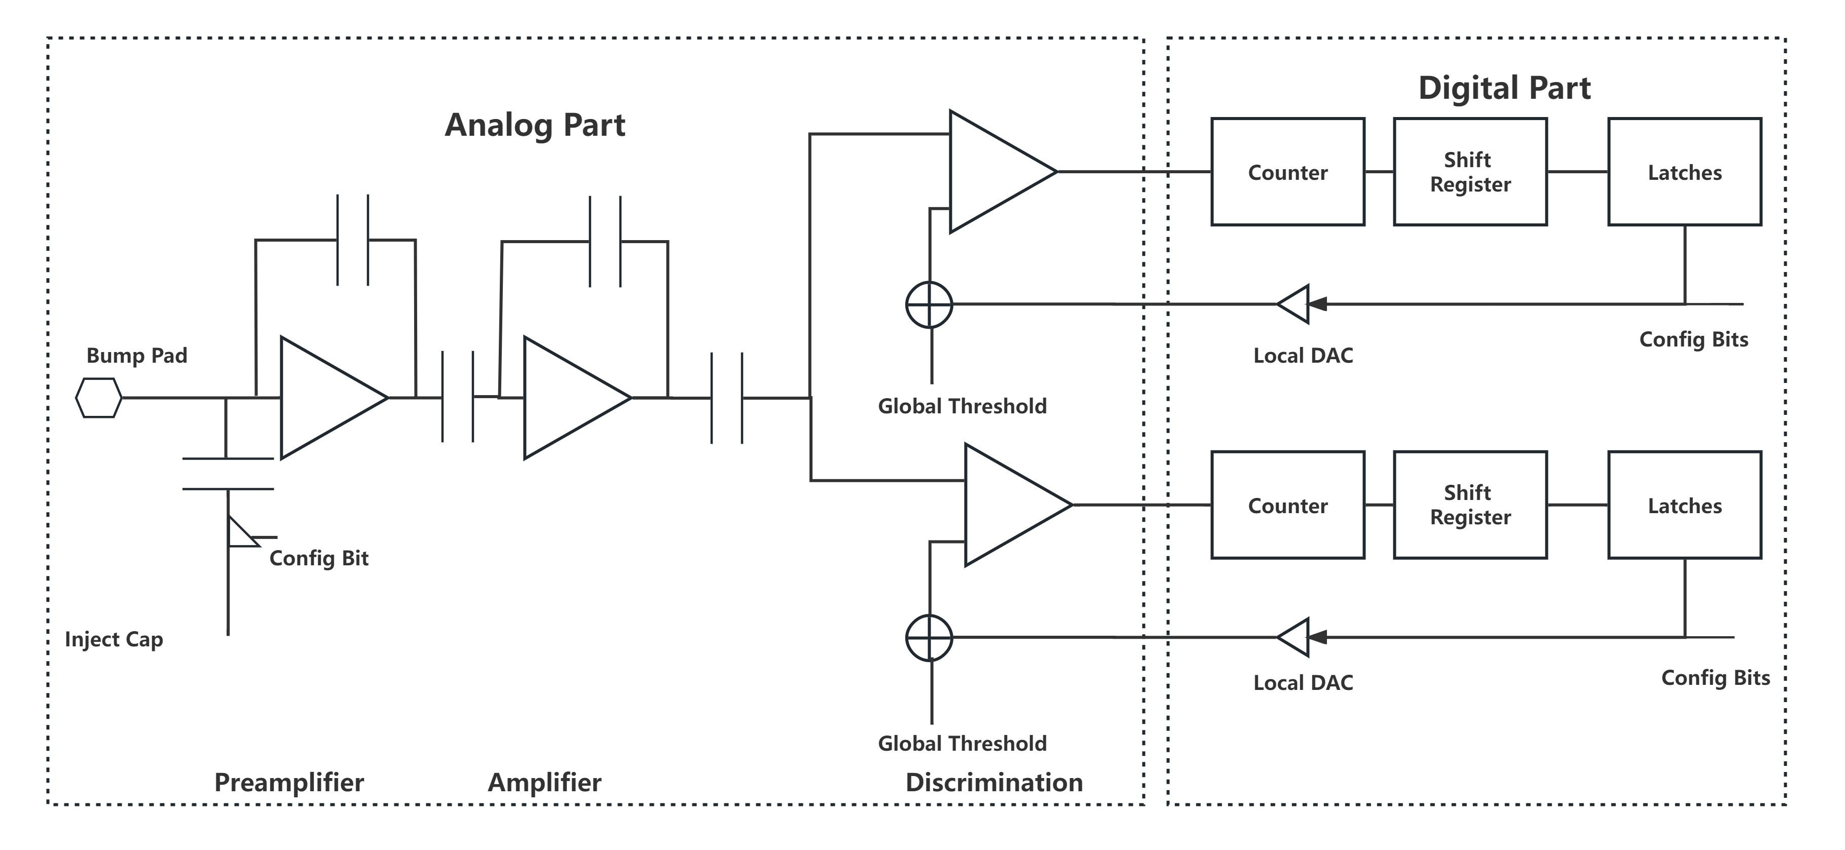
探测器数据链路
前端模块：
将光信号转为电信号
将数据发送至读出板
读出板：
接收前端模块输出的数据
对数据进行处理
将处理后的数据输出至上位机
DAQ系统：
接收电子学数据
对数据进行后续处理
参数配置
根据探测器数据链路，压缩算法一般会被部署在读出芯片、FPGA或DAQ：
ASIC:
不可更改
前期投入大
周期长
FPGA：
可以随时更改
处理速度快
能有效提升数据传输带宽
无需额外的硬件开销
开发难度较大
DAQ:
压缩速度慢，需要增加额外硬件辅助压缩
无法提升数据传输带宽
对帧率提升效果不大

Slide 9
FPGA固件架构
Iserdes2:串并转换原语
Deflate:对数据进行压缩
FIFO：跨时钟域传输数据
Datamover：数据格式转换
AXI-Interconnect：主设备与多从设备互联
DDR：缓存数据
SITCPXG：将数据发送至上位机

Slide 10
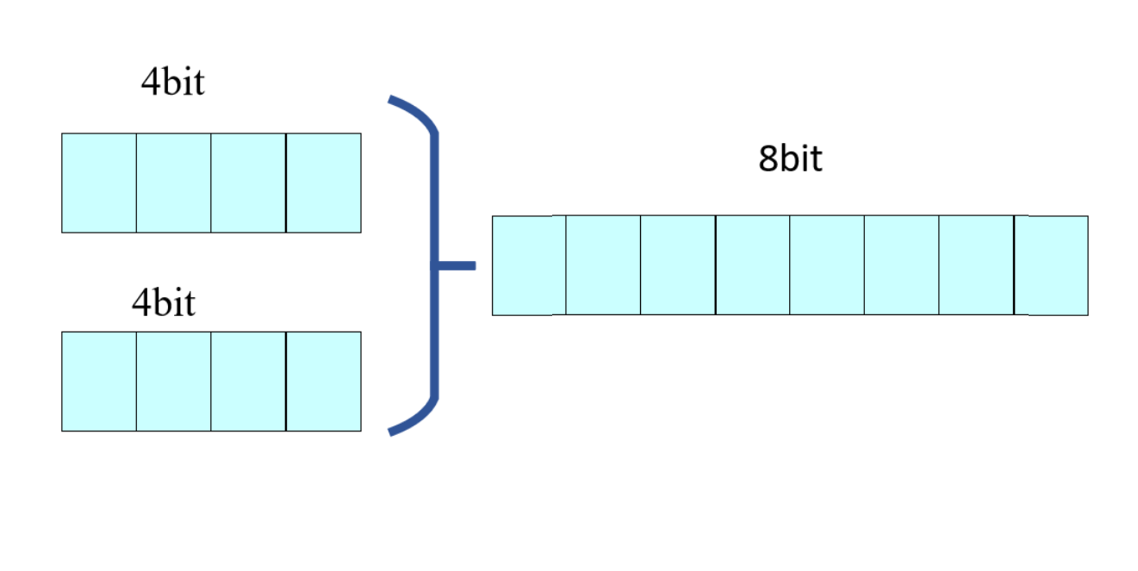
数据格式处理
每个芯片计数深度为28bit，但是压缩核处理数据是以byte为单位
由于一个读出板接收24个读出芯片数据，但是AXI-interconnect核只有16个接口
读出电路板中只有一个DDR3，无法利用两个AXI-interconnect核进行数据读写
数据重构示意图
解决方法
让芯片每输出串行的4bit数据就经过iserdes2进行串并转换，
然后将两个芯片共计8bit的数据按照一定顺序进行合并，这样24组数据被缩短为12组
10

Slide 11
Deflate固件架构
最后，通过5级流水线将数据封装为GZIP格式
Huffman
静态Huffman
动态Huffman
数据块小于4096byte
流水线架构
数据块大于4096byte
Lz77编码：采用10级流水线+哈希表以此加速匹配过程
静态Huffman：采用RFC1951Huffman编码
动态Huffman：统计频次，8路并行排序建立最小堆
自底向上建立Huffman树

Slide 12
DDR写数据和读数据策略
12个压缩核数据
AXI-Interconnect ip核
DDR3
DDR3
AXI-Interconnect ip核
DAQ
数据写入DDR
数据读出DDR
12个压缩核输出的数据将通过AIX-Interconnect ip核同时输入至DDR3，对将DDR3进行分区处理以此存储不同组的数据，并将分区处理为环形缓冲区。
依次读取存储在DDR3中的数据，只有完成上一组一帧数据的读取，才可以读取下一组的数据
DDR作用：
缓冲数据，防止因网络波动导致数据丢失
由于不同芯片的数据不同，导致压缩后的数据量也不一致，
所以利用DDR将不同芯片数据进行存储和打包同步
由于写入数据是12组同时写入，但读出数据则是一组一组的读出，相当于每组写入数据的速率是读出数据速率的1/12。因此，为了避免输出数据的地址超过写数据的地址，令当写完一组数据之后再进行读出。
DDR分区示意图

Slide 13
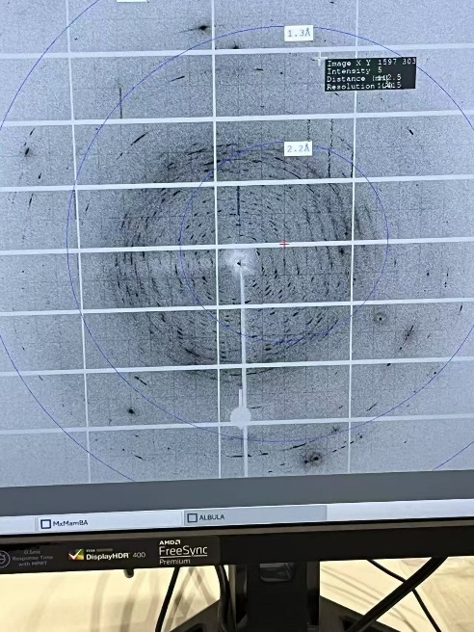
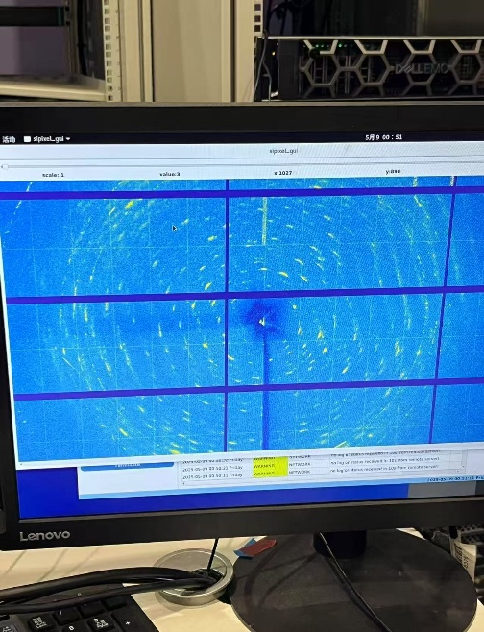
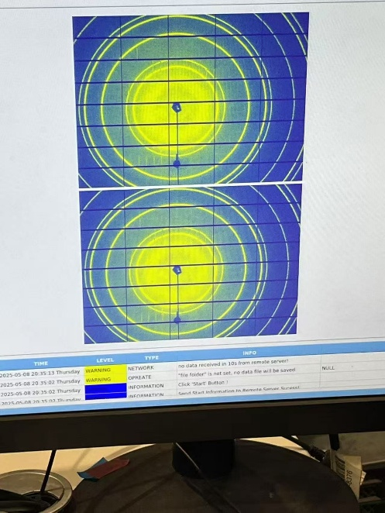
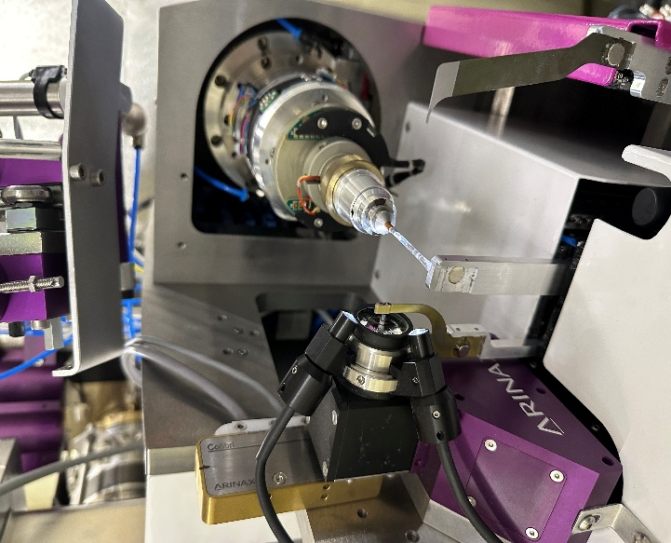
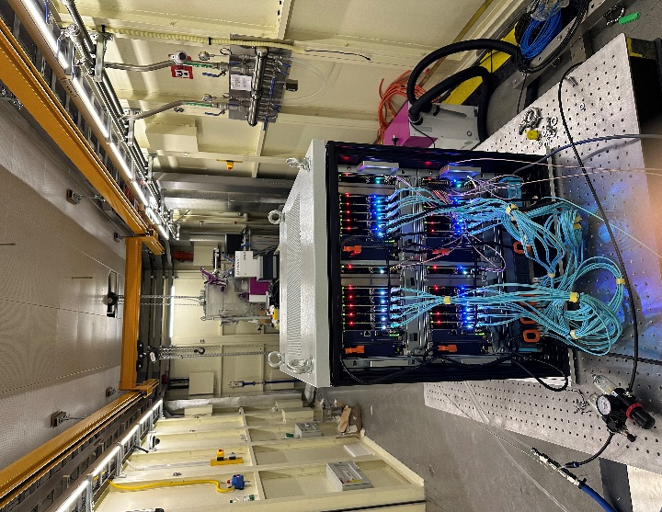
BA线站实验环境及实验结果
样品台
BA线站

Slide 14
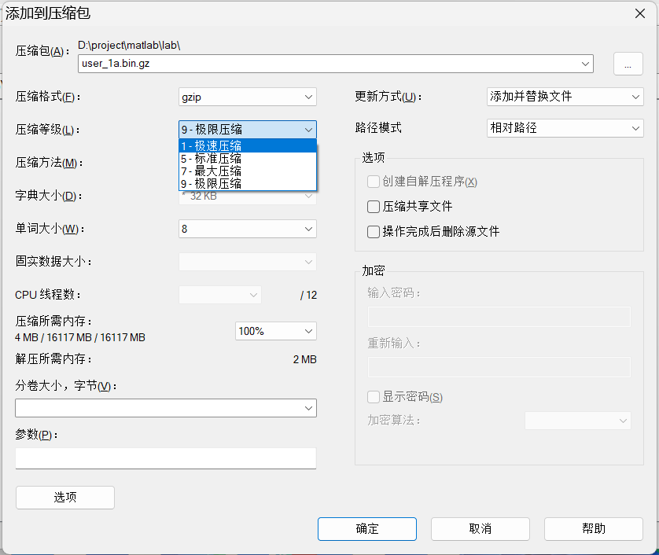
实验数据压缩结果
FPGA与CPU压缩速率对比
不同实验压缩结果对比
Polycrystalline Diffraction
Lysozyme Diffraction
Large Unit Cell
Fruit Transmission
电脑压缩速率测试界面

Slide 15
谢谢观看

